Slide 1
<<工程电磁场导论>>
电 子 教 案
山东理工大学 王海华
13665331918

Slide 2
一、课程的性质
二、课程内容和教材体系
三．电磁场理论的应用
四、电磁场理论的发展
五、学习的目的、方法及其要求
六、主要参考书

Slide 3
绪 论
一、课程的性质和任务
“工程电磁场导论”是高等学校电子信息类及电气信息类专业本科生必修的一门技术基础课，课程涵盖的内容是电子、电气信息类专业本科学生应具备知识结构的重要组成部分。电磁场与电磁波基本理论又是一些交叉学科的生长点和新兴边缘学科发展的基础.
本课程将在“大学物理（电磁学）”的基础上，进一步研究宏观电磁现象和电磁过程的基本规律及其分析计算方法。通过课程的学习，掌握基本的宏观电磁

Slide 4

理论，具备分析和解决基本的电磁场工程问题的能力。
二、课程内容和教材体系
按教材顺序，课程包括8章。第0章矢量分析，主要介绍矢量场的散度和旋度以及标量场的梯度，介绍亥姆霍兹定理，是数学基础。第1静电场分析，第2章恒定电场，第3章恒定磁场分析，这三章属于“静态场”。第4章时变电磁场，第5章准静态电磁场，第6章正弦平面电磁波的传播，第7章均匀传输线中导行电磁波，第8章波导与谐振腔，这5章是“时变场与波”部分.

Slide 5

三、电磁场、电磁波与工程应用
1831年，英国物理学家法拉第发现了电磁感应现象并提出电磁感应定律，制造出了世界上第一台发电机，并开创了人类应用电力的新纪元。1865年，英国物理学家麦克斯韦在电磁学的三大实验定律（库仑定律、毕奥-沙伐定律和法拉第电磁感应定律）基础上，提出了位移电流的基本假设，归纳总结出麦克斯韦方程，奠定了宏观电磁理论的基础。麦克斯韦方程组给出了电磁场的空间分布和随时间变化的全部规律，预言了电磁波的存在。

Slide 6
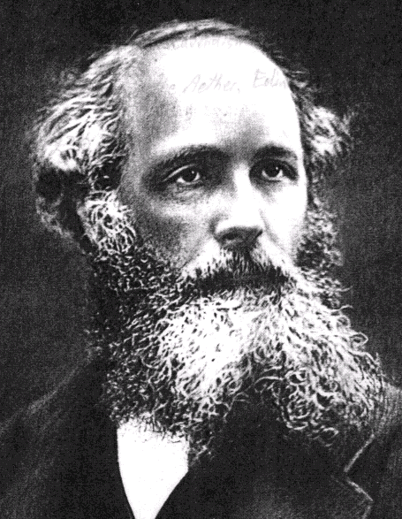
伟大的麦克斯韦先生

Slide 7
这个预言于1888年被德国物理学家赫兹的实验
结果所证实，从而导致无线电通信的发明，展现了电
磁场与电磁波应用的广阔前景。
当今世界，电子信息系统，不论是通信、雷达、
广播、电视，还是导航、遥控遥测，都是通过电磁
波传递信息来进行工作的。因此以宏观电磁理论
为基础，电磁信息的传输和转换为核心的电磁场与
电磁波工程技术将充分发挥其重要作用。
2005-1-25
第一章 电磁场的数学物理基础

Slide 8
电磁场与波的更多应用：
静电复印、静电除尘以及静电喷漆等技术都是基于静电场对于带电粒子具有力的作用。
电磁铁、磁悬浮轴承以及磁悬浮列车等，都是利用磁场力的作用。
当今的无线通信、广播、雷达、遥控遥测、微波遥感、无线因特网、无线局域网、卫星定位以及光纤通信等信息技术都是利用电磁波作为媒介传输信息的。

Slide 9

下面以无线电通信系统为例来说明。
发射机末级回路产生的高频振荡电流经过馈线送到发射天线，通过发射天线将其转换成电磁波辐射出去；到了接收端，电磁波在接收天线上感生高频振荡电流，再经馈线将高频振荡电流送到接收机输入回路，这就完成了信息的传递。在这个过程中，经历了电磁波的传输、发射、传播、接收等过程。
传输——导行电磁波
发射和接收——天线
传播——入射、反射、透射、绕射

Slide 10

第一章 电磁场的数学物理基础

Slide 11
(1)手机是如何实现通信的
手机既是个电磁波的接收器，同时也是个电磁波发射器。可见，手机实际上是一部可移动的无线电通信设备。移动的手机与不移动的基地台之间构成了一个可移动的无线通信系统。
其工作过程大体是:移动的发话人对手机讲话，手机把声波经变换器转变为电信号，经天线发射出去，载有语言信息的电磁波被基地台接收，基站将从手机收到的信号传给服务器，服务器经过处理再发送给基站，基站再发送给目标手机，就完成了一次通信。接收方手机接收电磁波信号，经转换器和发声器转变为声音，为收话人所听到。

Slide 12
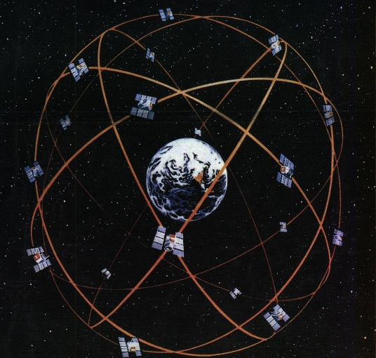
(2)全 球 定 位 系 统
Global Positioning System(GPS)
信 息 载 体 的 应 用

Slide 13
1957年卫星发射成功后，人们试图将雷达引入卫星，实现以卫星为基地对地球表面及近地空间目标的定位和导航。1958年底，美国开始研究实施这一计划，于1964年研究成功子午仪卫星导航系统。1973年美国提出了由24颗卫星组成的实用系统新方案，即GPS计划。1990年最终的GPS方案是由21颗工作卫星和3颗在轨备用卫星组成。
基本原理是测量出已知位置的卫星到用户接收机之间的距离，
然后综合多颗卫星的数据就可知道接收机的具体位置

Slide 14
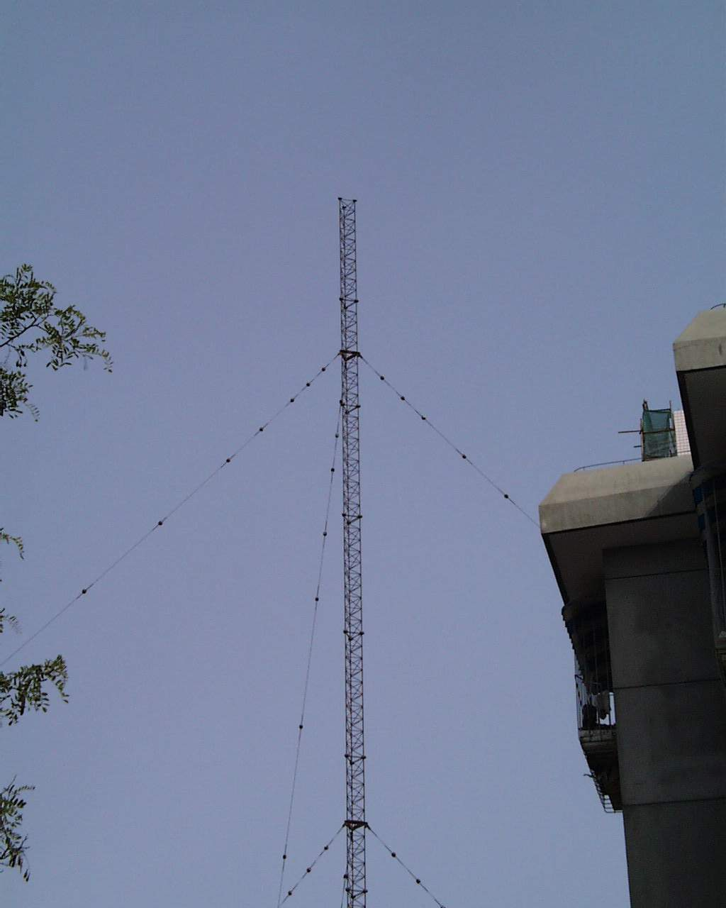
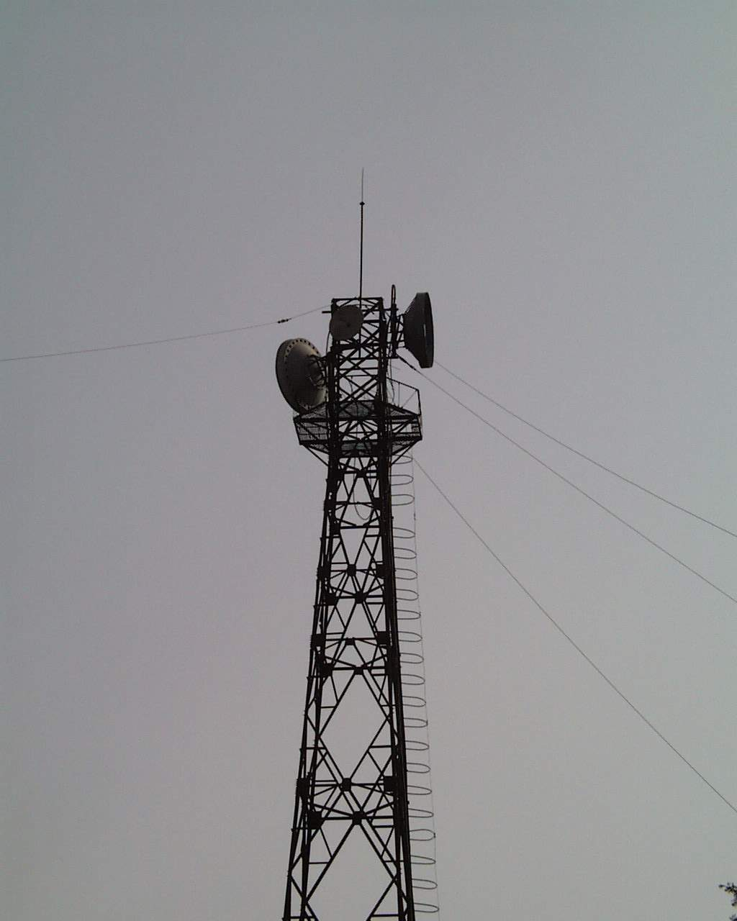
中、短波发射天线
微波接力天线

Slide 15
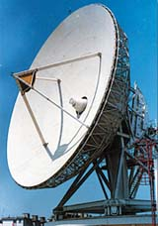
卡塞格仑天线

Slide 16
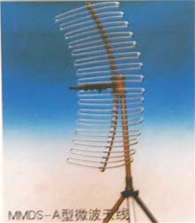
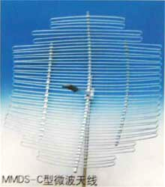
MMDS-A型微波天线
MMDS-C型微波天线

Slide 17
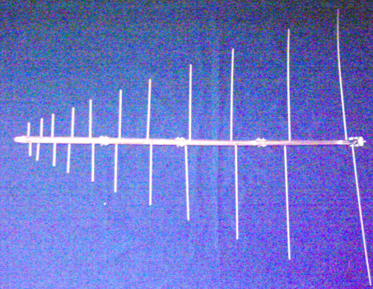
对数周期天线

Slide 18


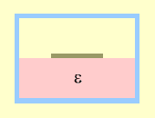
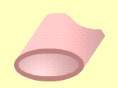

平行双线
矩形波导
微带线
圆波导
同轴线

Slide 19
（四）电磁场理论的发展
以上新技术的广泛应用又促进了电磁理论的发展。由此创建了很多分析电磁场与波的新方法，研制了很多电磁性能优越的新材料。特别是随着大容量的高性能及高速度计算机出现，不但解决了很多电磁理论的计算问题，同时也萌生了计算电磁场与波的新方法，从而形成计算电磁学的新学科，它是当今电磁学的重要分支。

Slide 20

要掌握天线发射和接收电磁波的机理和性能，必须掌握电磁场与电磁波的基本理论和技术。
要掌握电磁波传输的机理和性能，了解构成导波系统的元件和器件的性能，就必须掌握电磁场与电磁波的基本理论和技术。
要掌握电磁波传播的机理和性能，了解电磁波在水下或地下如何传播，了解在地面站和卫星之间如何传播，就必须掌握电磁场与电磁波的基本理论和技术。
总之，一切无线电工程系统，如前面提到的移动通信、卫星通信、雷达、电视、微波遥感……都包含许许多多电磁场与电磁波的基础理论问题。

Slide 21

而且不断地对以电磁场与电磁波为基础理论的无线电技术、微波技术提出新的课题。因而电磁场与电磁波基础理论将始终发挥着重要作用，且不断扩充其应用领域。
此外，随着现代科学技术的发展，电子、电气系统获得越来越广泛的应用。运行中的电子、电气设备大多伴随着电磁能量的转换，使得高密度、宽频谱的电磁信息充满整个人类的生存空间，构成极其复杂的电磁环境，出现了电磁干扰和电磁污染，使电子系统受到严峻的挑战，人类生存受到威胁。人们面临的一个新问题就是如何提高电子系统在复杂电磁环境下正常运行的能力，如何改善人类生存环境。

Slide 22
在这样的背景下提出了电磁兼容的概念，逐渐形成了一门新学科——电磁兼容（Electromagnetic Compatibility,简写为EMC）。电子系统的电磁兼容性的分析、计算、试验都要用到大量的电磁场理论知识，应用到电路的基础知识，甚至生物医学知识。可以说，电磁兼容学科是电磁场学科和其他相关学科相结合而形成的新学科。
生物电磁学也是与电磁场相关联的一门新学科，它研究电磁场与生物系统的相互作用、相互影响的关系，电磁场与电磁波无疑是其讨论的理论依据。

Slide 23
✵   
电磁波作为人类的先驱，作为地球的使者率先访问了月球，然后才实现了人的登月。在人类目前尚不能进入的茫茫宇宙空间，将电磁波作为尖兵打头阵，为人们提供信息。电磁波也将作为科学发明的先驱，照亮科学与技术发展的前进道路！

Slide 24
五、学习的目的、方法及其要求
掌握宏观电磁场的基本属性和运动规律
掌握宏观电磁波的传播规律
了解电磁波的辐射原理
掌握静态场问题的基本求解方法
训练分析问题、归纳问题的科学方法
培养用数学方法解决实际问题的能力
独立完成作业

Slide 25
六、主要参考书
1. 谢处方，电磁场与电磁波（第四版），高等教育出版社，1999
2. Liang Chi Shen, Jin Au Kong ， Applied Electromagnetism. Second Edition ，
PWS Publishing Company, 1987
3. John D. Kraus, Daniel A. Fleisch.，Electromagnetics With Applications. Fifth Edition（影印版），北京：清华大学出版社，2001
5. William H. Hayt, Jr. John A. Buck 著. 徐安士, 周乐柱译. 工程电磁学（第六版）. 北京：电子工业出版社，2004
6. Bhag Singh Guru, Hüseyin R. Hiziroglu 著. 周克定等译. 电磁场与电磁波. 北京： 机械工业出版社，2002
7. 杨儒贵. 电磁场与电磁波. 北京：高等教育出版社，2003
赵家升，杨显清，王园. 电磁场与波典型题解析及自测试题. 西安：西北工业大学 出版社，2002
冯林，杨显清，王园等编著. 电磁场与电磁波. 北京：机械工业出版社，2004
10．杨显清，王园，赵家升. 电磁场与电磁波（第四版）教学指导书，高等教育出版 社，2006

